Slide 1
CG PROJECT

Slide 2
فكرة المشروع:
: تم تصميم نظام إشارة مرور تفاعلي باستخدام
OPENGL
يتكون المشروع من:
1- مثلث يمثل اطار الإشارة
2-ثلاث دوائر تمثل الألوان(احمر, اصفر, اخضر)
3- إمكانية التحكم بالإشارة باستخدام لوحة المفاتيح
(الهدف من المشروع هو تطبيق مفاهيم الرسوميات الحاسوبية عمليا باستخدام الأدوات التي دراستها)

Slide 3
التقنيات المستخدمة:
الحديثة.OPENGLلانشاء النافذة و معالجة الادخال و و لتحميل دوال :GLEW
لتنظيم بيانات الرسم.:VAO
:لتخزين بيانات الرؤوسVBO
: لتخزين ترتيب الرسمEBO
لتحديد مواقع العناصر:VERTEX SHADER
لتحديد الالوان:FRAGMENT SHADER
: لربط البرنامج بالشيدرUNIFORM VARIBLES

Slide 4
كيف تم التحريك:
كيف تم التحريك؟
لا يوجد تحريك تلقائي في المشروع.
التغيير يتم من خلال إدخال المستخدم.
عند الضغط على الأزرار 1 أو 2 أو 3 يتم تغيير الضوء.
يتم تحديث اللون مباشرة داخل الشيدر.
)RENDER LOOP)كل ذلك يحدث داخل حلقة الرسم

Slide 5
كيف تم ربط الألوان:
UNIFORM باستخدام Fragment Shader تم إرسال قيمة الضوء النشط من البرنامج الرئيسي الى
داخل الشيدر يتم استخدام شروط لتحديد اللون المناسب حسب القيمة المستقبلة."

Slide 6
كيف تم التحكم بالازرار :
تم استخدام هذه الدال لقراءة ضغط الازرار : :glfwGetKey
عند الضغط على 1 يتم تشغيل الأحمر.
عند الضغط على 2 يتم تشغيل الأصفر.
عند الضغط على 3 يتم تشغيل الأخضر.

Slide 7
كيف يتم بناء الدوائر:
تم بناء الدوائر باستخدام المعادلات الرياضية وهما :
(Sin,cos)
حيث يتم تقسيم الدائرة إلى أجزاء صغيرة وتكوينها باستخدام مثلثات.
وهذا يضمن رسم الشكل بدون استخدام أي مكتبات إضافية.

Slide 8
المشاكل التي تم مواجهتها:
1- رسم دائرة بدون مكتبات جاهزة :
لا يوفر دالة مباشرة لرسم الدائرة .openglالمشكلة كانت
الحل:
لتوليد نقاط حول مركز الدائرة, ثم قمت بتقسيمها الى مثلثات صغيرة sin,cos استخدمت المعادلات الرياضية

Slide 9
2-التحكم بعدة اشكال باستخدام نفس الشيدر:
المشكلى كان لدي أكثر من شكل (مثلث وثلاث دوائر) وكنت بحاجة لإعطاء كل شكل لون مختلف والتحكم به بشكل مستقل.
Fragmentshaderداخل objectIDالحل: استخدمت متغير
وقمت بإرسال قيم مختلفة قبل رسم كل عنصر , و بداخل الشيدر استخدمت شروط:
لتحديد اللون المناسب لكل شكل .If

Slide 10
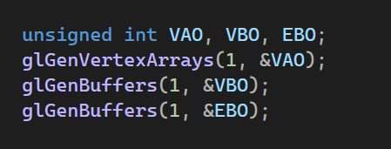
VBO,VAO ,EBO:
تم استخدامهن لتنظيم عملية الرسم داخل
OPENGL
: VBO
حيث يقوم بتخزين إحداثيات النقاط الخاصة بالأشكال داخل ذاكرة كرت الشاشة،
:VAO
يقوم بحفظ إعدادات الربط بين البيانات والشيدر وتنظيم طريقة استخدامها أثناء الرسم
:EBO
يقوم بتحديد ترتيب رسم النقاط باستخدام المؤشرات وتقليل تكرار البيانات، مما يجعل عملية الرسم أكثر كفاءة وتنظيماً.

Slide 11
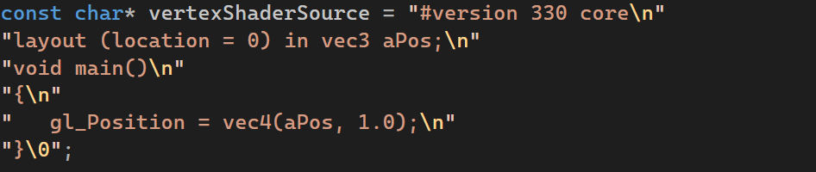
vertex shader:
مسؤول عن تحديد موقع كل نقطة في المشهد.
يقوم باستقبال إحداثيات النقاط من
vbo
التي تحدد مكانها على الشاشةgl_Position و يعين قيمة
وأي تحريك أو تحويل هندسي يتم عادة داخل هذه المرحلة.

Slide 12
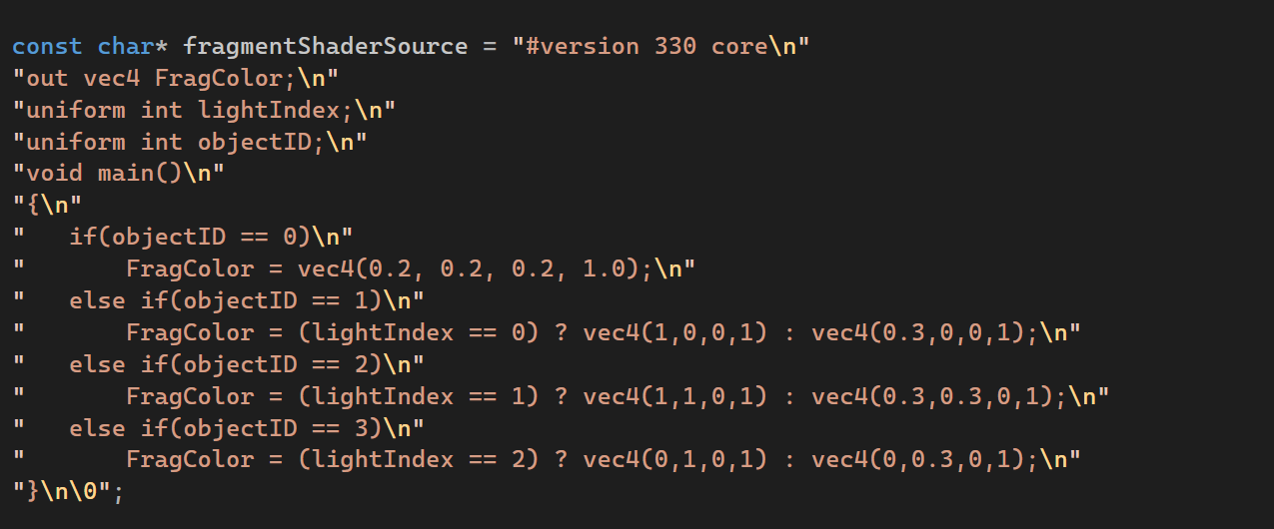
Fragment shader
وهي المرحلة المسؤولة عن تحديد لون كل بكسل في الشكل

Slide 13
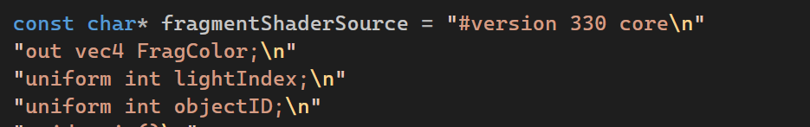
UNIFORM:
هو يلي بيربط البرنامج بالشيدر
فتكون المراحل:
1- البرنامج يرسل قيمة
2- الشيدر يستقبلها
3- و يستخدمها لتغيير اللون او الشكل اثناء التشغيل.

Slide 14
Done by: ghina khatib

